Slide 1
Windows Azure
で作る
ボットアプリ？
絵描きのこだわり
http://twitter.com/normlian
http://d.hatena.co.jp/waritohutsu
http://www.pixiv.net/member.php?id=147209

Slide 2

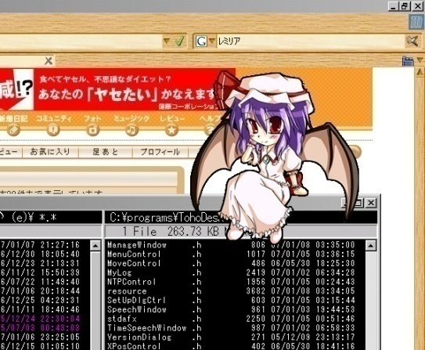
自己紹介
HN ： 割と普通
本拠地 ： 横浜近辺
肩書き ： しがない SI屋
趣味 ： ソースを書く＆絵を描く
絵描きがさぼり気味・・・orz

Slide 3
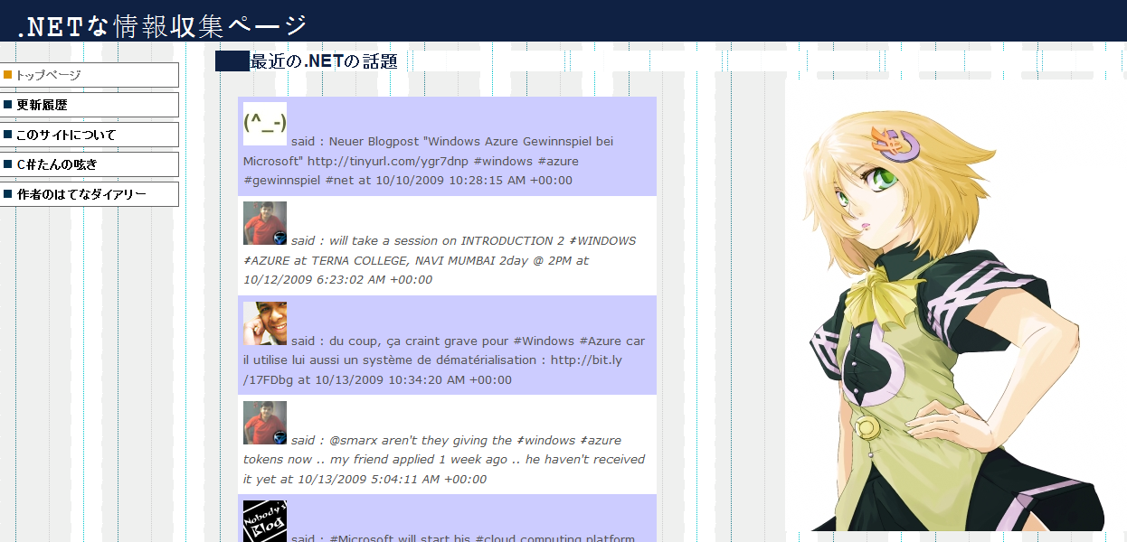
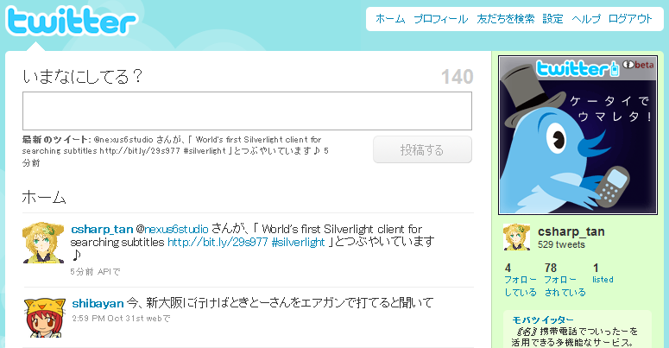
本セッションの趣旨
本セッションの対象者
  ASP.NETは弄った事あるよ
  Windows Azureってクラウドだよね？
  Windows Azureと他のクラウドってどう違うの？
本セッションのゴール
  これでWindows Azure上でボット開発できるぜ！
  Windows Azureってこういうクラウドなのか…

Slide 4
アジェンダ
Windows Azure と、他クラウドの違い
Windows Azure とは何者か
Windows Azure 上の開発
Azure Storage を使ってみる
Twitter ボットを作ってみる
まとめ

Slide 5
他クラウドとの違い
Google
  すべてがクラウド側だけで完結する世界を目指している
  現在の技術レベル、利用者では、使い勝手やセキュリティ、障害対応などで問題有り
Amazon
  サーバイメージを配置する為、管理作業の多くをユーザーにゆだねる
  自由度が高い反面、管 理コストは大きな変化無し
Microsoft
  既存資産流用を考慮にいれ、クラウドサービスという選択の自由を提供

Slide 6
アジェンダ
Windows Azure と、他クラウドの違い
Windows Azure とは何者か
Windows Azure 上の開発
Azure Storage を使ってみる
Twitter ボットを作ってみる
まとめ

Slide 7
Azure Services Platform
マイクロソフトのデータ センターでホストされる、インターネット規模のクラウド サービス プラットフォーム
Azure Services Platform
Windows Azure
  大本のシステム
.NET Services
  SOAっぽいもの
Live Services
  認証っぽいものとか
SQL Azure
  SQL Server on クラウド

Slide 8
Azure Services Platform
Windows Azure
  自動管理 、ロール、ストレージ
.NET Services
  サービス×クライアント間、サービス×サービス間の通信を行うISB
Live Services（ポータルサイトから消えてる…）
  認証、連絡先、デバイス
SQL Azure
  データベース、レポーティング等々・・・

Slide 9
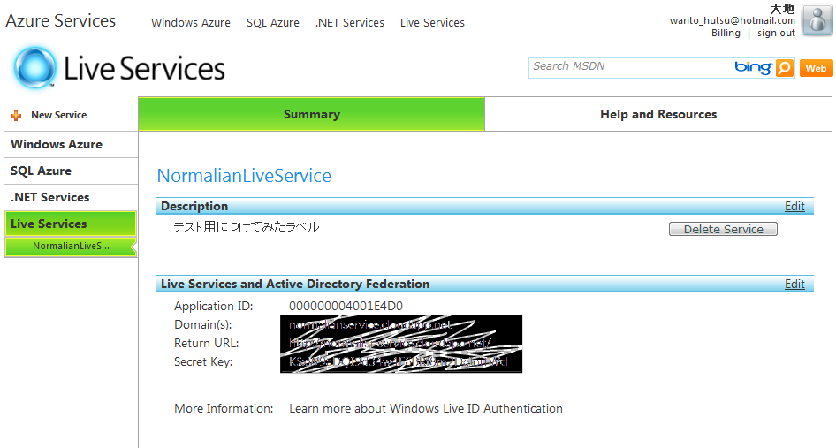
Azure Services Platform
方々なページを行ったり来たりすると、Live Servicesが表示されたりする

Slide 10
Windows Azure とは
フロントがWeb Role、バックがWorker Role
としたアーキテクチャ
インスタンスは複数実行可能
インタ
|ネット
VMs
VMs
ロ|ドバランサ
クライアント
Woker
Role
Woker
Role
Woker
Role
Woker
Role
Web
Role
Woker
Role
IIS
Azure Storage

Slide 11
Windows Azure とは
自動管理
  ポータルサイトで ⇒ 実行制御の設定もできる
ロール
  Web Role ⇒ ほぼASP.NET
  Worker Role ⇒ バックエンド処理等
ストレージ
  Blob ⇒ 大容量バイナリデータを扱う
  Queue ⇒ Web RoleとWorker Roleの通信
  Table ⇒ KeyValue Store

Slide 12
アジェンダ
Windows Azure と、他クラウドの違い
Windows Azure とは何者か
Windows Azure 上の開発
Azure Storage を使ってみる
Twitter ボットを作ってみる
まとめ

Slide 13
Windows Azureの開発で必要な物
必要なOS
  Windows Vista (Home Premium以上)
  Windows Server 2008
  Windows 7
必要なVisual Studio
  Visual Studio 2008 SP1
  Visual Studio 2010 beta
SQL Server 2005以上(SQL Azureに繋ぐ為には SQL Server 2008が必要)
.NET Framework 3.5以上
この環境に
Windows Azure
Tools for Microsoft
Visual Studio
をインストール

Slide 14
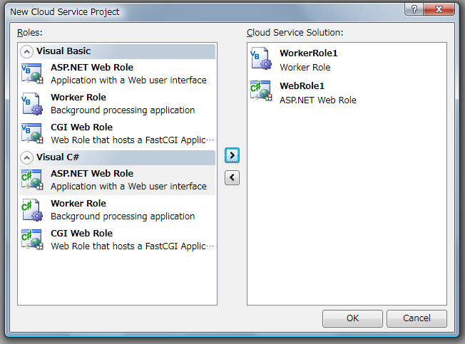
Windows Azureの開発テンプレート
とりあえずサービスを作ってみる
[新規作成] → [プロジェクト] →[CloudService] 辺りを選択
上記のダイアログが表示され、開発テンプレートが選択可能（C#＋VBが併存可能）

Slide 15
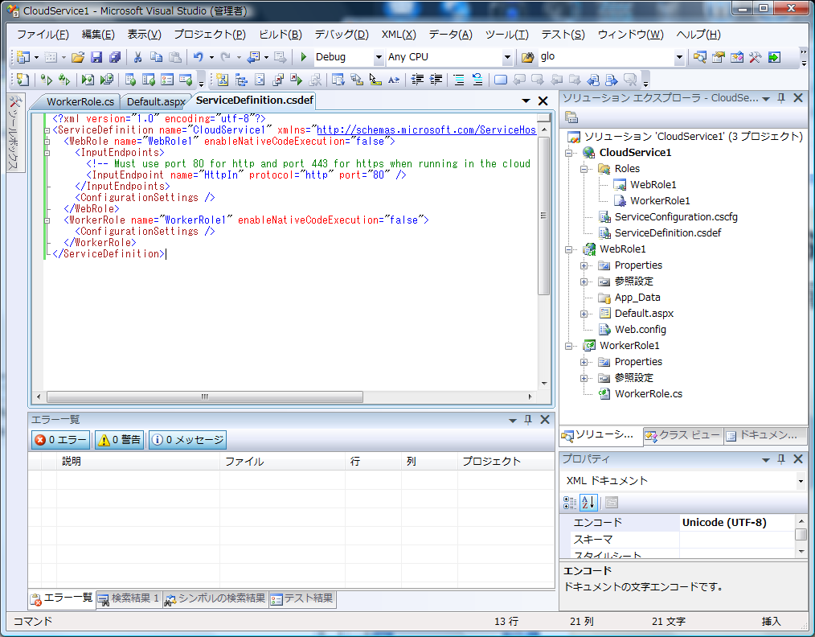
Windows Azureの設定ファイル
プロジェクト構成＋設定ファイル
ここに登録したプロジェクトのインスタンスがAzure上に作られる
設定ファイル *.cscfgと、*.csdefが存在する
*.csdef ⇒ キー定義用
*.cscfg ⇒ 値定義用

Slide 16
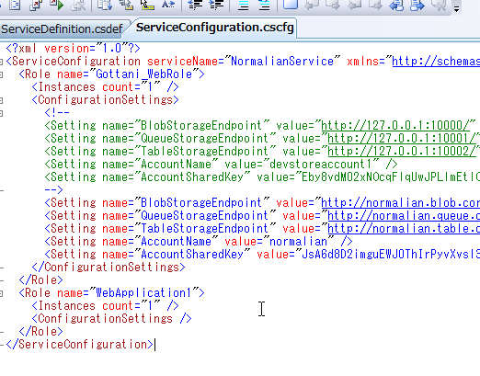
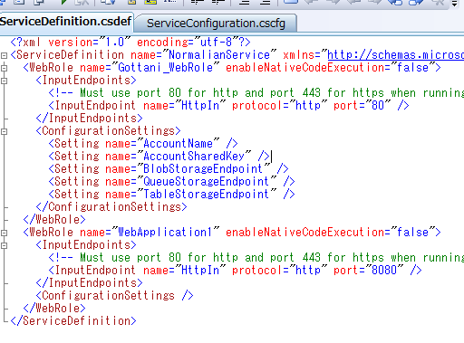
Windows Azureの設定ファイル
*.cscfgファイル
*.csdefファイル
Microsoft.ServiceHosting.ServiceRuntime.
RoleManager.GetConfigurationSetting(＜キー名＞)
コード上での値取得

Slide 17
簡単な
Hello World
アプリのデモ

Slide 18
アジェンダ
Windows Azure と、他クラウドの違い
Windows Azure とは何者か
Windows Azure 上の開発
Azure Storage を使ってみる
Twitter ボットを作ってみる
まとめ

Slide 19
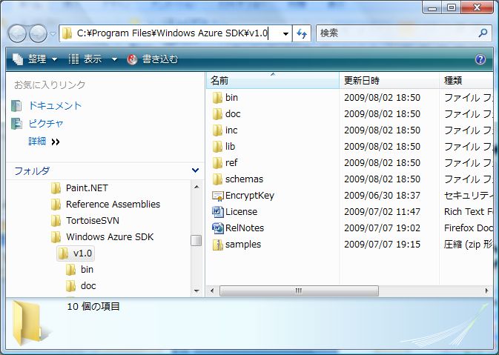
Azure Storageを弄る為に
Azure Storageを弄るAPIはバイナリで提供されていない（Codeplexには存在する）
Azure SDKの奥深くに存在するsample.zipの中身から「StorageClient」プロジェクトを引っこ抜く
  Blob
  Table
  Queue

Slide 20
Tableのデモ
＋
Blobのデモ

Slide 21
Tableの開発ノウハウ
Tableって名前ついてるけど、RDB連想禁止
  流行のKeyValueStoreです
  スケールアウトはPartitionKey、RowKeyの設計次第
DataContextやらEntityは自分でコーディング
  以下を継承したクラスをコーディング
  Microsoft.Samples.ServiceHosting.StorageClient
    TableStorageEntity（Entity）
    TableStorageDataServiceContext（DataContenxt）
集計系のメソッドが存在しない(以下は全滅)
  Single、SingleOrDefault、OrderBy、 OrderByDescending、 Count、 Min、 Max、 Average

Slide 22
Windows Azureの開発ノウハウ
まず、サンプルと日本語の解説書を読むこと
ローカルストレージに繋ぐのでなく、本番ストレージにつないで開発しましょう
Azure Storageの制御には「Azure Storage Explore」が便利(Codeplexで公開中)
ローカル環境と本番環境のタイムゾーンの差に注意
本番環境にデプロイ＆実行後は、Runningメッセージが出るまで素直に待つ

Slide 23
アジェンダ
Windows Azure と、他クラウドの違い
Windows Azure とは何者か
Windows Azure 上の開発
Azure Storage を使ってみる
Twitter ボットを作ってみる
まとめ

Slide 24
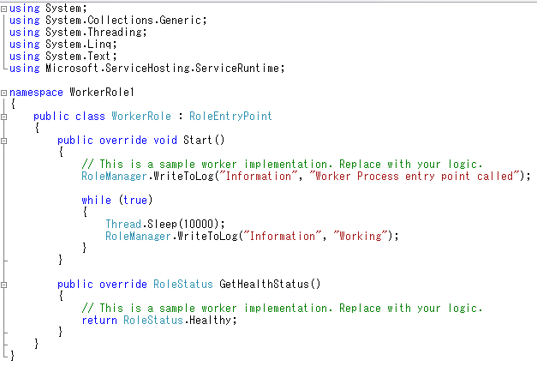
Worker Roleを見ると・・・
これはどう見ても Twitterボット作れ
と言ってるだろｊｋ

Slide 25
Twitter にどうやってポストする？
LINQ to Twitterが存在する
  http://www.codeplex.com/LinqToTwitter
  一通りのAPIは用意されてるので便利
var twitterContext = new TwitterContext(
RoleManager.GetConfigurationSetting("bot_username"),
RoleManager.GetConfigurationSetting("bot_password"));
twitterContext.UpdateStatus("発言するよー♪" + DateTime.Now);
これだけで Twitterにポストできる

Slide 26
Twitter ボット
デモ

Slide 27
Twitter ボット開発ノウハウ
TwitterのAPI制限には注意する事
  同じ発言数回でも引っかかる
  一定時間内に発言しすぎても引っかかる
  http://sourceforge.jp/projects/tween/wiki/API制限について
DLLのローカルコピーはTrueにする事
  LinqToTwitter.dllは本番環境にないので、ローカルコピーをTrueにする必要がある
  上記を設定しないとDr.Watsonと会えます

Slide 28
アジェンダ
Windows Azure と、他クラウドの違い
Windows Azure とは何者か
Windows Azure 上の開発
Azure Storage を使ってみる
Twitter ボットを作ってみる
まとめ

Slide 29
まとめ
Windows Azureは面白いけど発展途上
Windows Azureのコツは「自分を責めない」
2009/11 のPDCで公開される情報に注目
Training Kit は最初に目を通しましょう
本番環境とローカル環境との違いに注意
Codeplexの動向には注意しよう

Slide 30
参考
「.NET開発テクノロジ入門」
  Bingって確認してください♪
「Windows Training KIT」
  http://windows-azure.jp/community/TrainingKit.aspx
「Azureの鼓動」 砂金氏 ブログ
  http://blogs.itmedia.co.jp/isago/
「Codeplex」 公式で Azureと検索
  http://www.codeplex.com/
非常に普通なブログをAzureで
  http://d.hatena.ne.jp/waritohutsu/searchdiary?word=*[Windows%20Azure]

